Slide 1
Cegid Loop
Présentation générale de la formation
Claude Terrier

Slide 2
Loop comptabilité
une solution
100 % web et collaborative
en mode SaaS
pour
experts-comptables et entreprises.

Slide 3
Cegid Loop
une solution de gestion complète pour les entreprises
et bientôt pour l’éducation
Module comptabilité (2021)
Module Paie (2021-2022)
Module de gestion commerciale (2022-2023)

Slide 4
Sommaire
Initialisation et paramétrage :
de la société ;
des journaux et des comptes ;
des à-nouveau.
Saisie des écritures :
d’achats ;
de ventes ;
d’avoirs ;
de paie ;
de règlements ;
des opérations diverses.
Gestion des immobilisations et des emprunts.
Traitements périodiques :
état de rapprochement ;
déclaration de TVA ;
lettrage de comptes.
Opérations de fin d’exercices :
inventaire, bilan, compte de résultat ;
clôture et réouverture des comptes.

Slide 5
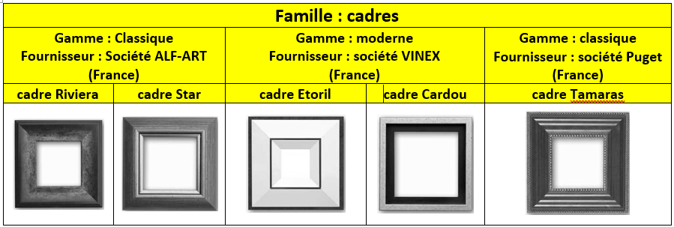
L’entreprise Cadrien
La société a été créée en 2005 par Lucien SOLLIET à Annecy en Haute-Savoie. Elle commercialise des encadrements et des accessoires pour tableaux et œuvres d'arts par catalogue.

Slide 6
Un partenariat entre
Cegid
et
GEA Annecy
concernant
la mise en œuvre
de Loop comptabilité
dans un établissement de formation

